Slide 1
NPC(세영) 컨텐츠 기획서
윤정근

Slide 2
문서 개요
해당 문서는 게임 ‘방량엽사전’에서 등장하는 NPC(세영)의 컨셉, 정책, 캐릭터 설정을 정리한 문서다.
작성 이유 | npc(세영)에 컨셉, 규칙, 설정을 정리하기 위해.
작성 목적 | 본 문서를 읽는 사람에게 내용을 확실히 전하기 위해.
작성 목표 | 캐릭터의 개발 방향성을 확실시 하는 것.

Slide 3
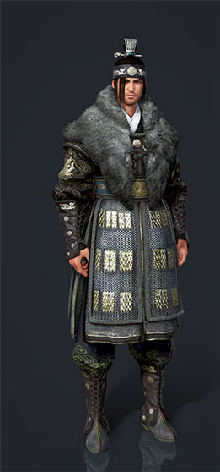
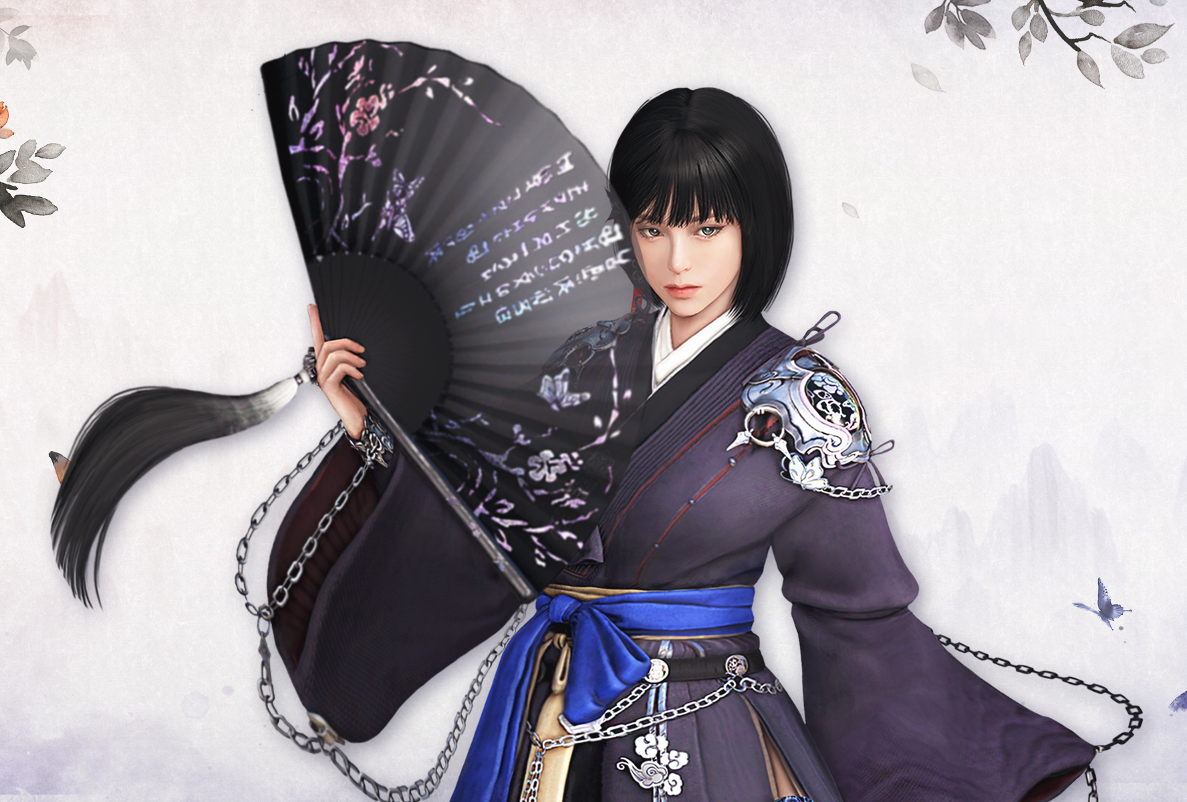
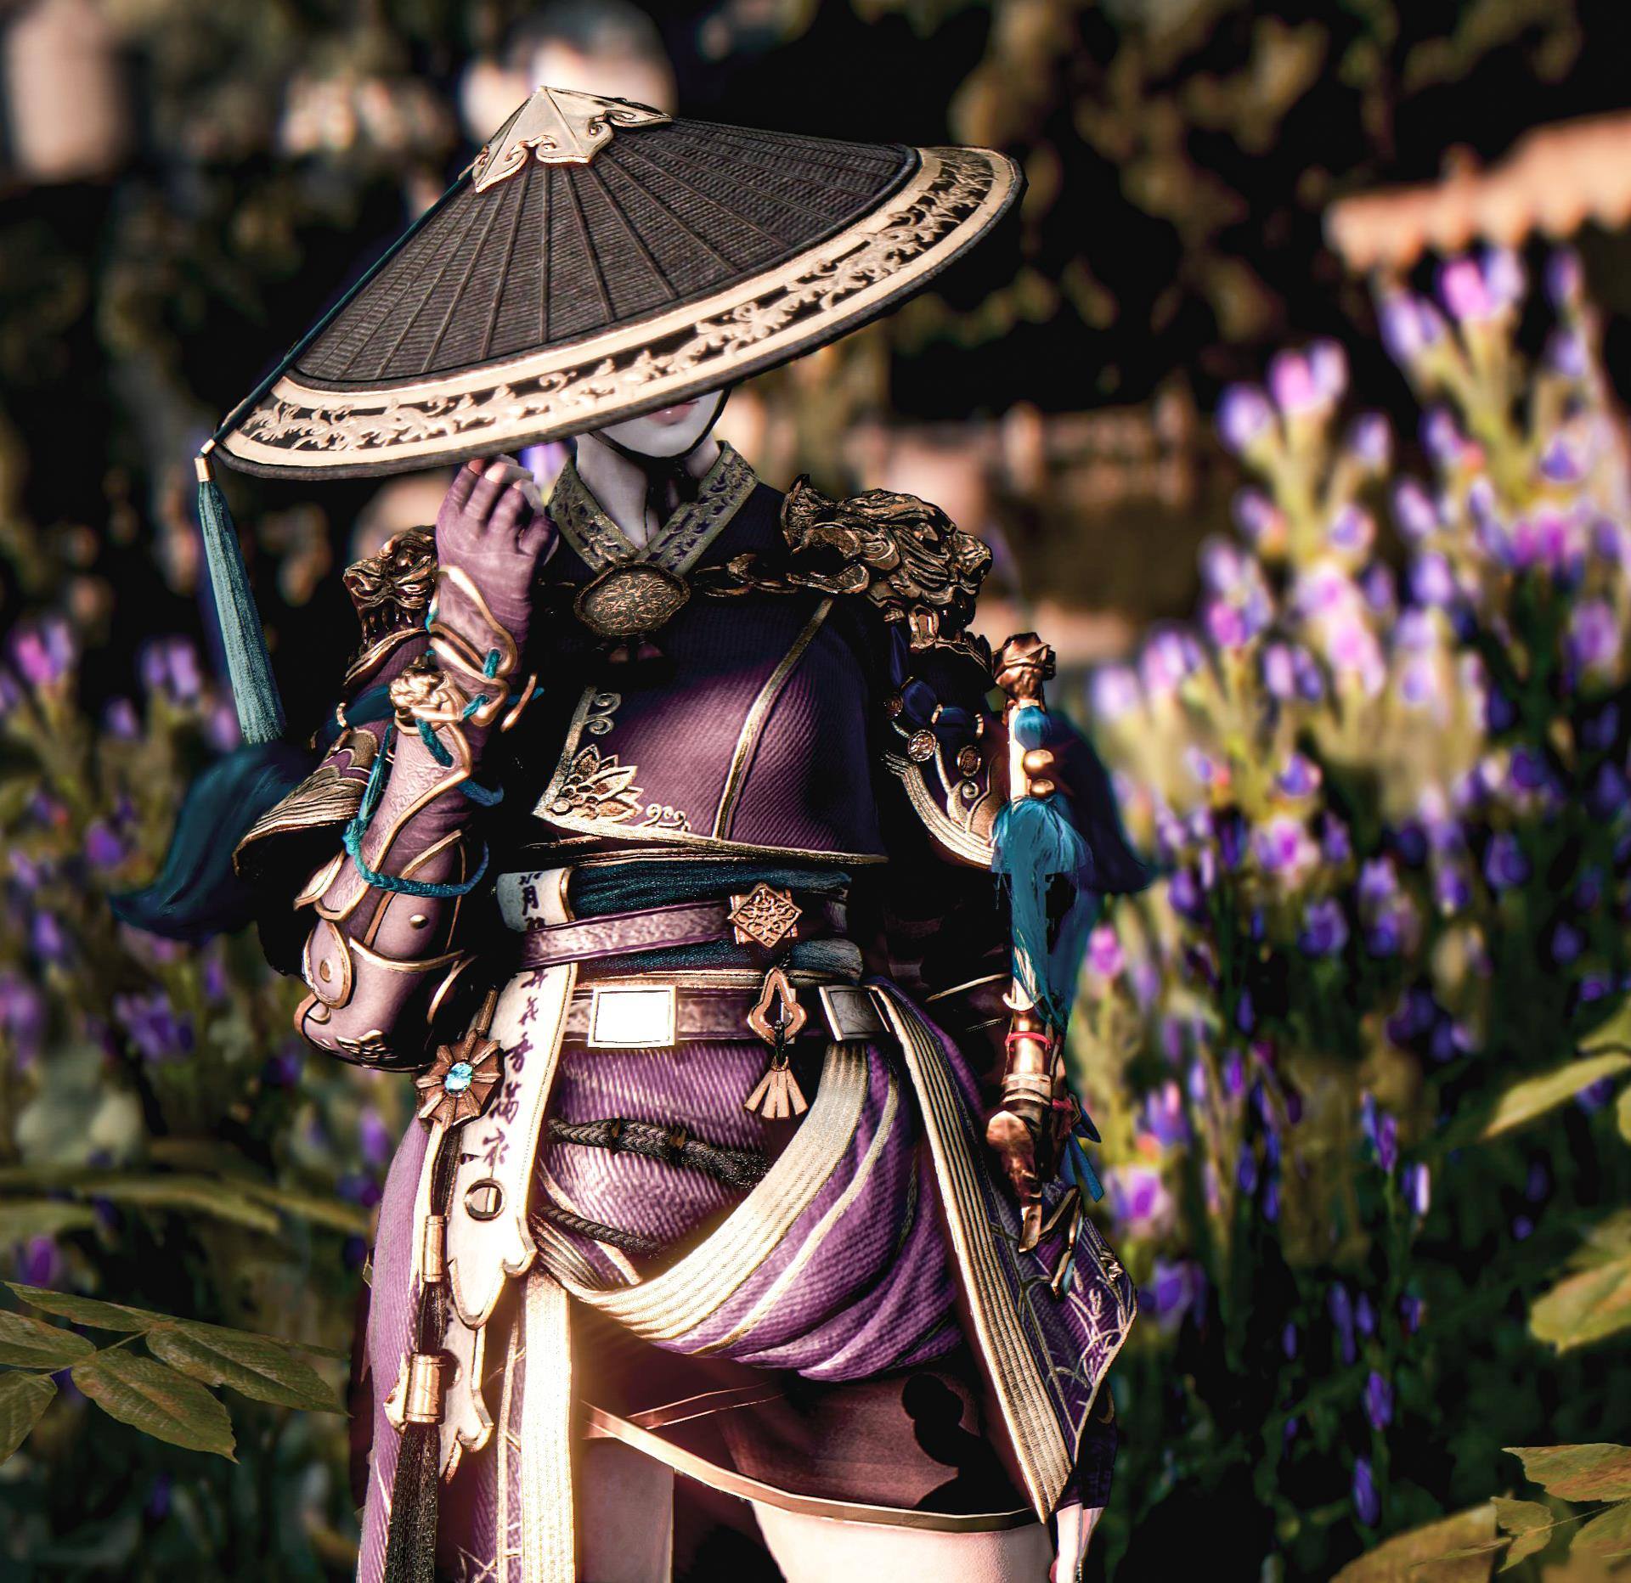
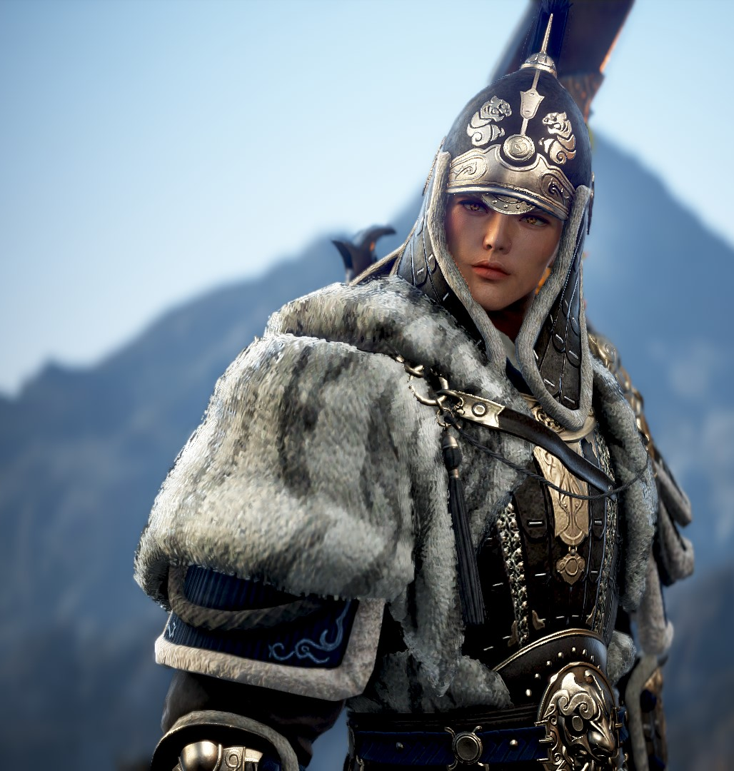
컨셉 정립
디자인 컨셉
등장 캐릭터는 대부분 동양인 계열 캐릭터이다. 옷의 디자인은 한국과 중국의 동양풍 스타일을 섞어서 사용한다. 대부분의 캐릭터는 한국 계열 옷을 입는다. 무림 계열 캐릭터는 한국 계열의 옷을 중심으로 중국 계열 옷을 입는다.
본래 무림은 대륙 중심 제국(중국풍)에서 활동 했으나 어떠한 사건을 계기로 본래 중심 인원들이 대부분 죽고 잔존 세력들이 동쪽 작은 나라(한국풍)로 도망쳐 왔다. 그렇기에 대부분의 사람들은 동쪽 나라의 옷을 입고 무림 소속 캐릭터들은 동쪽 나라의 옷 위에 제국의 갑옷을 입는다.

Slide 4
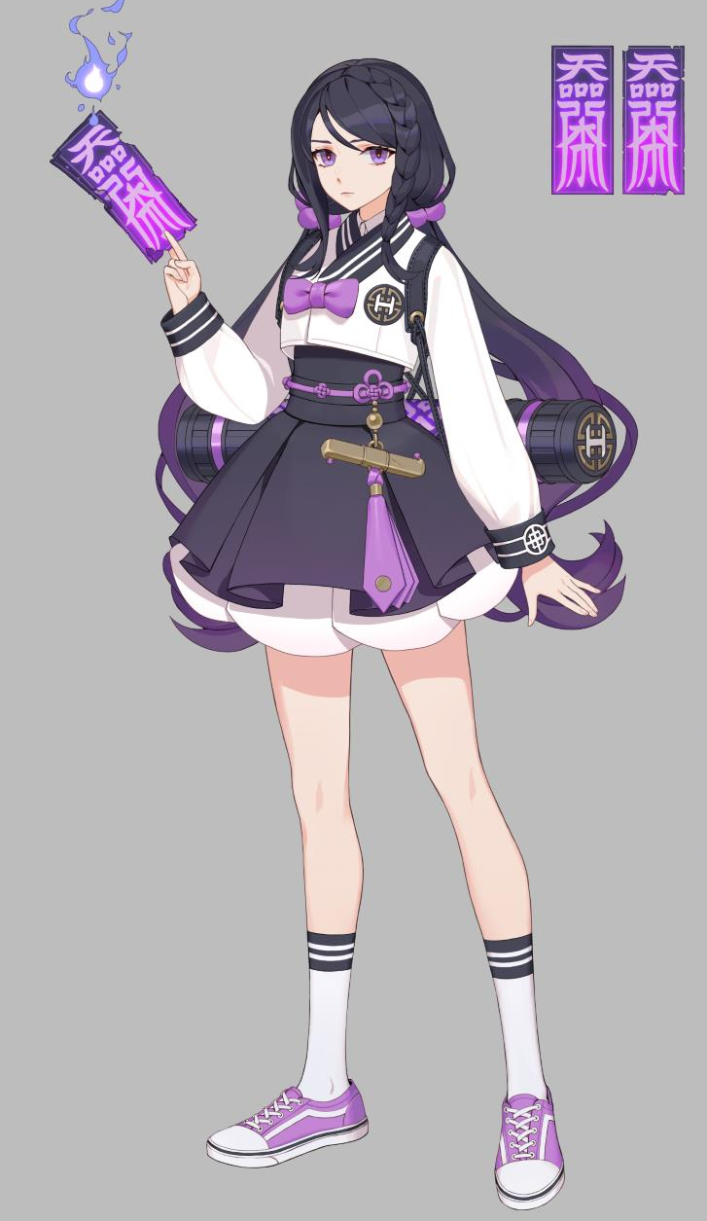
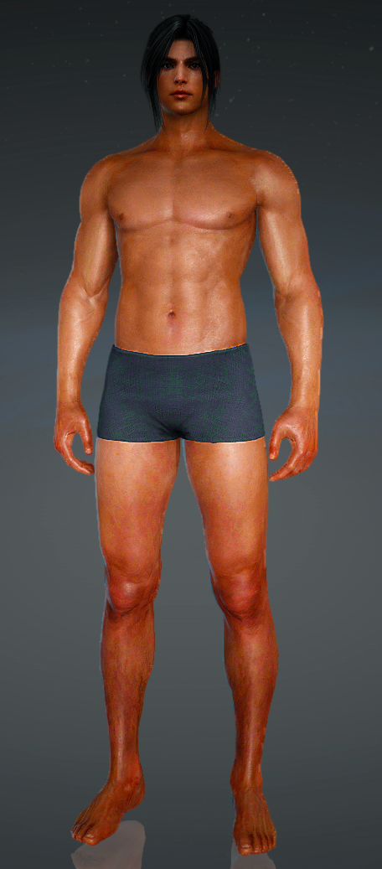
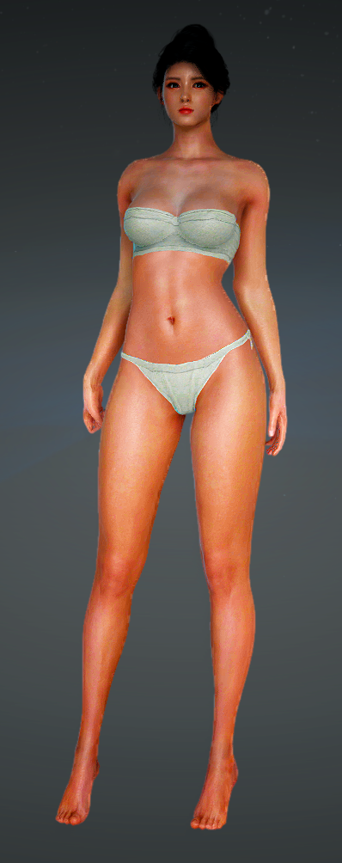
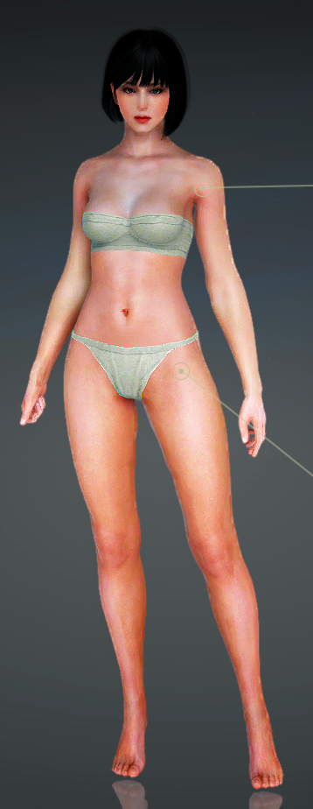
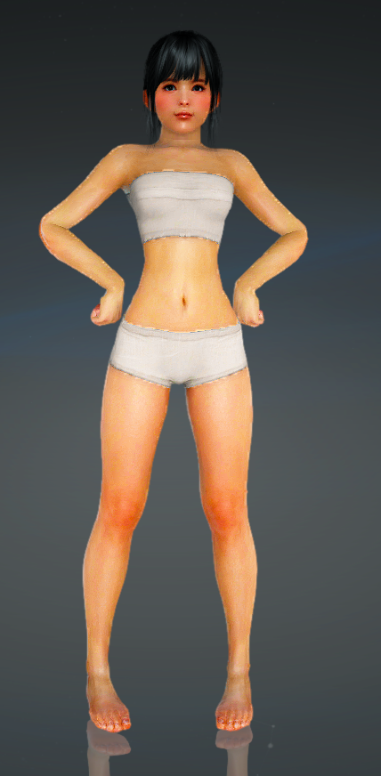
정책 정립
규칙
차원 | 3D
그래픽 | 실사에 가까운 그래픽
그림체 | 실사
폴리곤 | 하이 폴리곤(약 18000 폴리곤)
타입 | 파츠형
등신 | 성인7등신,청소년6등신,유아5등신
파츠 구분
머리
상체
하체
팔
손
다리
발

Slide 5
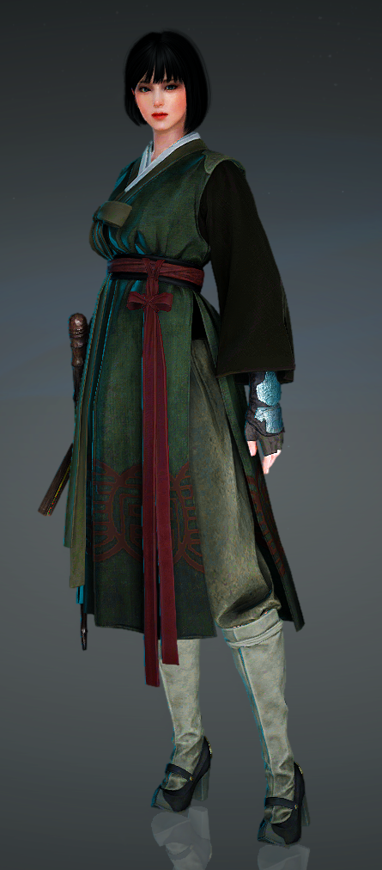
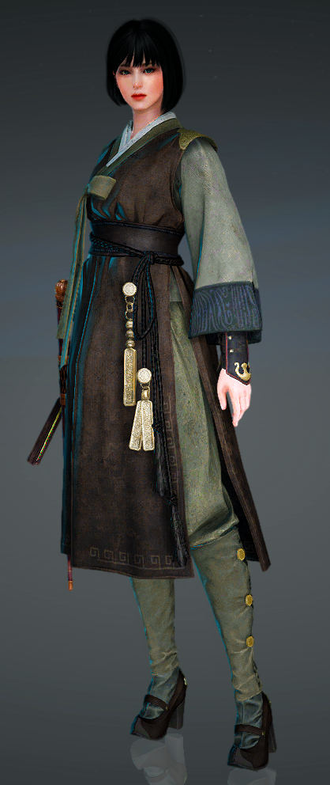

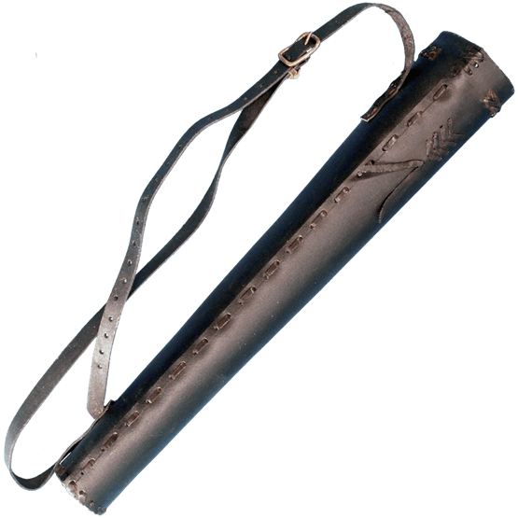
캐릭터 설정
이름 | 세영(世影)
성별 | 여
성격 | 겉은 부드럽지만 속은 곧고 굳세다. 타인을 배려하는 친절한 성격
종족 | 인간
직업 | 사냥꾼 → 토벌단 일원
배경
본래 동물 사냥으로 먹고 살던 사냥꾼 아버지에게 사냥법을 배우고 사냥꾼으로 살아 가고 있었지만 갑작스럽게 나타난 괴물로 인해서 아버지가 큰 부상을 당하고 더 이상 사냥을 할 수 없게 되었다. 아버지가 사냥을 나가지 못하게 되자 세영은 아버지의 몫까지 열심히 사냥을 했지만 늘어난 괴물들로 인해 더 이상 동물을 사냥을 할 수 없게 되자 괴물을 사냥하기 시작했다. 그러던중 늘어난 괴물들을 처리하기 위해 토벌단이 생긴다는 소식을 듣고 토벌단에 들어가기 위한 시험을 보러 왔다가 방랑자(PC)와 친분이 생겼다. 방랑자와 협력하여 시험을 통과하고 방랑자와 토벌단 동기가 되었다. 괴물 토벌단에 들어온지 얼마 되서 오랜 사냥꾼 생활로 연마된 활 솜씨와 특유의 감으로 단기간에 토벌단에서 이름을 알리며 높은 난이도의 토벌에 참여하기 시작했다.
외형
키가 5척 정도에 흑발의 19살 여인.
짙은 녹색에 무릎까지 오는 상의를 적갈색 끈으로 묶고 회색 바지를 입는다. 토발단 입단후 흑갈색 상의에 흑색 가죽 끈으로 묶고 장식이 추가 되었다. 사냥꾼 시절부터 사용하던 나무 활과 가죽 화살통을 장비 하고 있다.
활과 화살통
나무로 만든 활과 가죽으로 만든 화살통. 사냥꾼 시절부터 사용하던 물건이다.

Slide 6
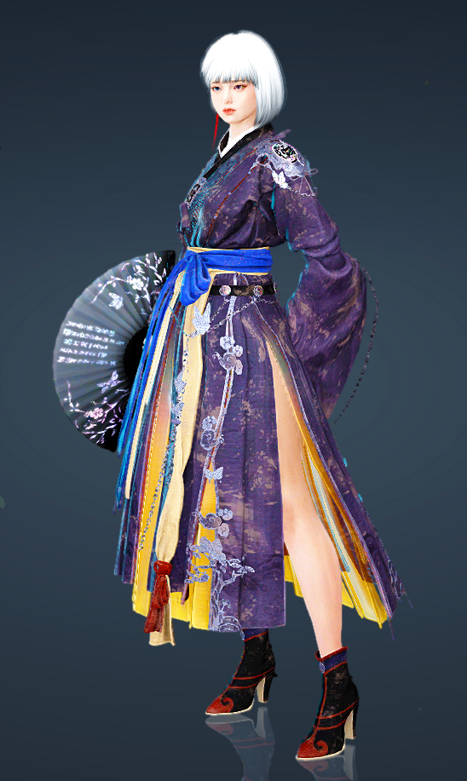
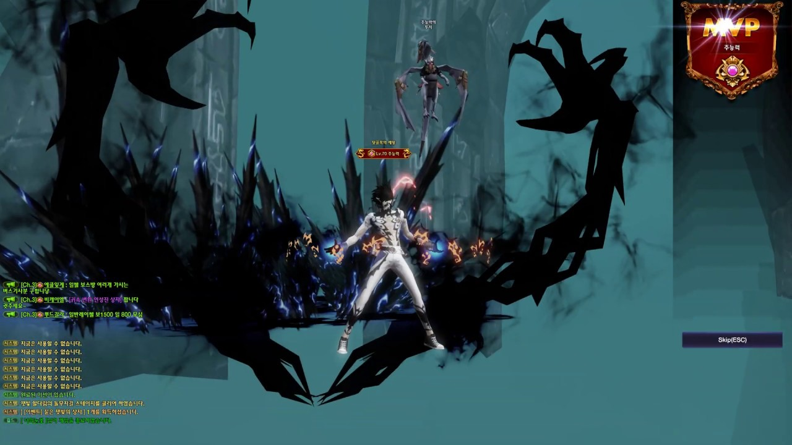
캐릭터 설정
이름 | 세영(世影)
성별 | 여
성격 | 겉은 부드럽지만 속은 곧고 굳세다. 타인을 배려하는 친절한 성격
종족 | 원령
직업 | 창귀
배경
토벌단에 들어간 뒤로 세영은 실력을 인정 받아 점점 위험한 임무를 받게 되었다. 하지만 실력이 워낙에 좋았던지라 큰 위험 없은 없었다. 그날 세영은 서쪽 산에 요괴 토벌 임무를 받고 동료들을 모아 토벌을 떠났다. 하지만 그곳에서 보게된건 단순한 요괴가 따위가 아닌 그 산의 주인이었던 산신이 검은 그림자에 잠식된채 뒤틀린 모습 이었다. 필사적으로 싸웠지만 세영을 제외한 인원들은 모두 죽고 세영 또한 그림자에 잠식된 산신에게 물려 죽고 말았다. 얼마 후 세영은 눈을 떴고 그 순간 자신이 창귀가 되었음을 알았다. 방랑자에게 뒤틀린 산신을 처치하고 자신을 해방해 달라는 부탁을 하기 위해서 토벌단 접수처 근처를 서성인다.
그림자 요술
창귀가 되며 자신의 그림자를 다루는 요술을 부릴 수 있게 되었다. 그림자를 손이나 긴 꼬챙이 등으로 변형하여 공격한다.
활
나무로 만든 활. 인간 시절부터 사용하던 활에 그림자로 만든 화살을 사용한다.
외형
키가 5척 정도되는 여인. 창귀가 된 후 머리가 하얗게 셌다.
보라색에 정강이 까지 오는 긴 두루마기를 입고 있다. 옷이 전체적으로 해져있으며 파랑색 끈으로 묶었다.

Slide 7
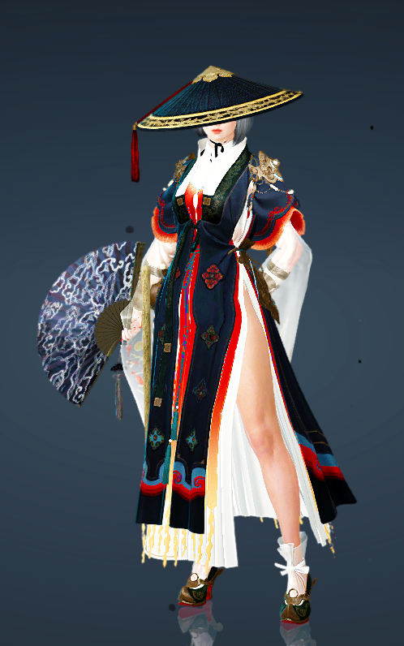
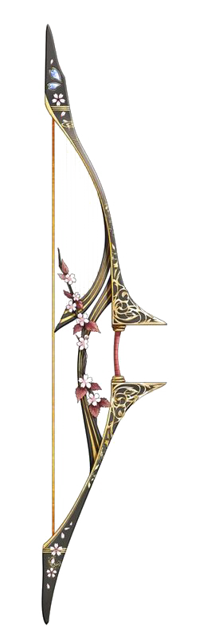
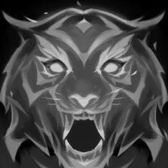
캐릭터 설정
이름 | 세영(世影)
성별 | 여
성격 | 겉은 부드럽지만 속은 곧고 굳세다. 타인을 배려하는 친절한 성격
종족 | 반원령, 반신령
직업 | 산신 대리인
배경
비록 달기의 꼬리와 지맥으로 미쳐 뒤틀려 있었지만 산신은 자신의 손으로 해친 생명들을 가여위 여기고 있었다. 자신을 토벌하러 세영과 동료들이 왔을 때도 필사적으로 저항하려 했지만 결국 세영을 제외한 모든 이를 죽이고 세영을 완전히 죽이기 직전 세영을 창귀로 만들어 자신을 처치할 사람을 찾기 위해 밖으로 보냈다. 세영이 방랑자와 힘을 합쳐 뒤틀린 산신을 제압하고 성불 하려는 순간 제정신을 찾은 산신은 세영에게 자신의 혼이 세영에게 역으로 예속되게 함으로써 자신의 대리인으로 임명해 세영을 반원령이자 반신령으로 만들어 살아나게 만들었다. 세영은 이제 방랑자의 조력자 이자 산신 대리인으로써 살아간다.
외형
키가 5척 정도되는 여인. 회색 빛 머리를 가지고 있다.
전체적으로 검고 붉은 색 장식이 들어간 두루마기를 입고 검은색에 금색 장식이 들어간 갓을 쓰고 있다.
산신
전대 산신으로 현재는 힘이 약해져 세영에게 역으로 예속되어 있다. 그림자를 다룰 수 있다.
활
검정색에 금색에 화려한 장식이 되어있는 활 도술로 만들 활로 그림자로 만든 화살을 사용한다.

